Slide 1
第三单元 分数乘法
第6课时 分数乘法（三）（2）

Slide 2




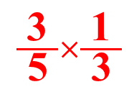
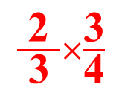
看图写算式并计算。
1
1
$$\frac{\text{2}}{\text{ 3 }}×\frac{\text{3}}{\text{4}}$$
$$=\frac{\text{2}\text{×}\text{3}}{\text{ 3}\text{×}\text{4 }}$$
$$=\frac{\text{1}}{\text{2}}$$
1
2
1
$$\frac{\text{3}}{\text{ 5 }}×\frac{\text{1}}{ \text{3} }$$
$$=\frac{\text{3}\text{×}\text{1}}{\text{ 5}\text{×}\text{3 }}$$
$$=\frac{\text{1}}{\text{5}}$$
1

Slide 3
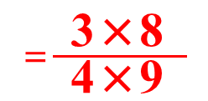
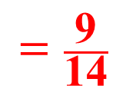
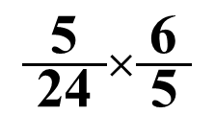
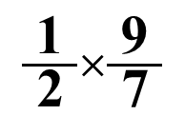

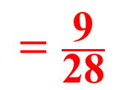
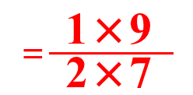
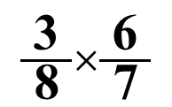


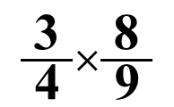
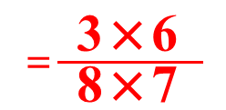
算一算。
1
2
$$\frac{\text{3}}{\text{ 4 }}×\frac{\text{8}}{ \text{9} }$$
$$=\frac{\text{3}\text{×}\text{8}}{\text{ 4}\text{×}\text{9 }}$$
$$=\frac{\text{2}}{\text{3}}$$
$$\frac{\text{1}}{\text{ 2 }}×\frac{\text{9}}{ \text{7} }$$
$$=\frac{\text{1}\text{×}\text{9}}{\text{ 2}\text{×}\text{7 }}$$
$$=\frac{\text{9}}{\text{14}}$$
1
3
3
1
1
$$\frac{\text{3}}{\text{ 8 }}×\frac{\text{6}}{ \text{7} }$$
$$=\frac{\text{3}\text{×}\text{6}}{\text{ 8}\text{×}\text{7 }}$$
$$=\frac{\text{9}}{\text{28}}$$
$$\frac{\text{5}}{\text{ 24 }}×\frac{\text{6}}{ \text{5} }$$
$$=\frac{\text{5}\text{×}\text{6}}{\text{ 24}\text{×}\text{5 }}$$
$$=\frac{\text{1}}{\text{4}}$$
4
4
1
分子相乘的积作分子，分母相乘的积作分母。

Slide 4
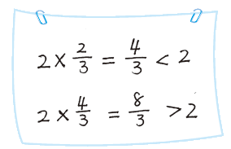
乐乐认为：一个数与分数相乘，积一定小于这个数。你同意吗？举例说明你的想法。
不一定吧。

Slide 5

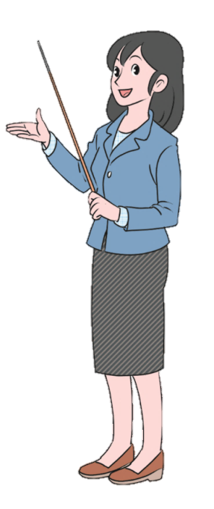
小组讨论
1.想一想，说一说，试着举出几个一个数与分数相乘，积大于这个数的例子。
2.在小组内交流，什么情况下一个数与分数相乘，积大于这个数。

Slide 6

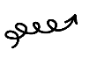












算一算，并观察这些算式，你发现了什么？
$$\frac{\text{5}}{\text{ 7 }}$$
$$\frac{\text{10}}{\text{ 3} }$$
$$\frac{ \text{14} }{\text{3}}$$
一个数（0除外）乘大于1的分数，积就大于这个数；乘等于1的分数，积就等于这个数；乘小于1的分数，积就小于这个数。
<1
<
$$\frac{\text{6}}{\text{ 7 }}$$
4
=1
$$\frac{ \text{14} }{\text{3}}$$
$$\frac{\text{14}}{\text{ 3 }} ×$$
$$\frac{\text{7}}{\text{ 7 }}$$
=
$$\frac{\text{14}}{\text{ 3} }$$
=
$$\frac{\text{8}}{\text{ 7 }}$$
$$\frac{\text{16}}{\text{ 3} }$$
$$\frac{ \text{14} }{\text{3}}$$
>
>1
$$\frac{\text{9}}{\text{ 7 }}$$
6

Slide 7

1
不计算，直接在○里填上“＞”“＜”或“＝”。
与同伴交流你是怎样想的。
<
>
=
<
<
>
选自教材第30页练一练第4题

Slide 8

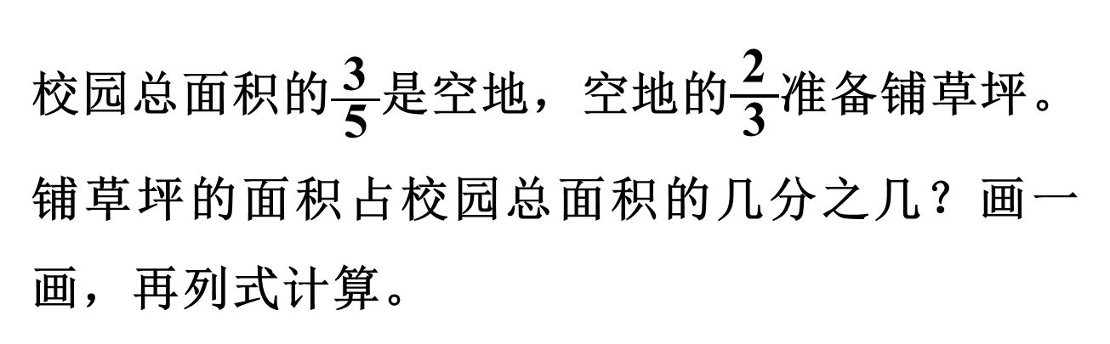
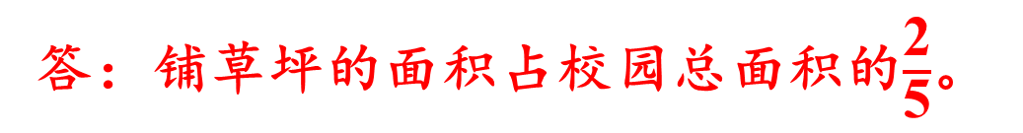

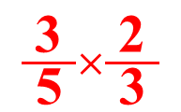
校园总面积的$\frac{\text{3}}{\text{ 5 }}$是空地，空地的$\frac{\text{2}}{\text{ 3 }}$准备铺草坪。铺草坪的面积占校园总面积的几分之几？画一画，再列式计算。
2
1
$$\frac{\text{3}}{\text{ 5 }}×\frac{\text{2}}{ \text{3} }$$
$$=\frac{\text{3}\text{×}\text{2}}{\text{ 5}\text{×}\text{3 }}$$
$$=\frac{\text{2}}{\text{5}}$$
1
答：铺草坪的面积占校园总面积的$\frac{\text{2}}{\text{5}}$。
选自教材第30页练一练第5题

Slide 9
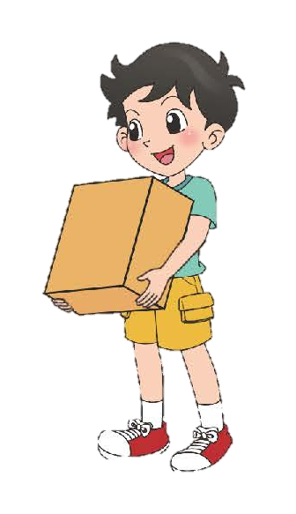
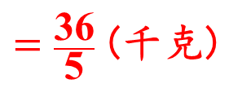
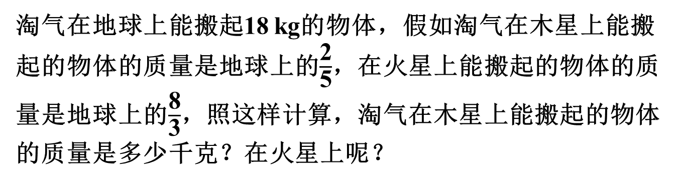
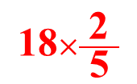

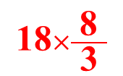

3
淘气在地球上能搬起18 kg的物体，假如淘气在木星上能搬起的物体的质量是地球上的$\frac{\text{2}}{\text{5}}$，在火星上能搬起的物体的质量是地球上的$\frac{\text{8}}{\text{3}}$，照这样计算，淘气在木星上能搬起的物体的质量是多少千克？在火星上呢？
$$\text{18}×\frac{\text{2}}{ \text{5} }$$
$$=\frac{\text{18}\text{×}\text{2}}{\text{ 5} }$$
$=\frac{\text{36}}{\text{5}}$ (千克)
求一个数的几分之几用乘法。
6
$$\text{18}×\frac{\text{8}}{ \text{3} }$$
$$=\frac{\text{18}\text{×}\text{8}}{\text{ 3} }$$
= 48 (千克)
1
答：在木星上能搬起$\frac{\text{36}}{\text{5}}$千克，在火星上能搬起48千克。
选自教材第30页练一练第6题

Slide 10
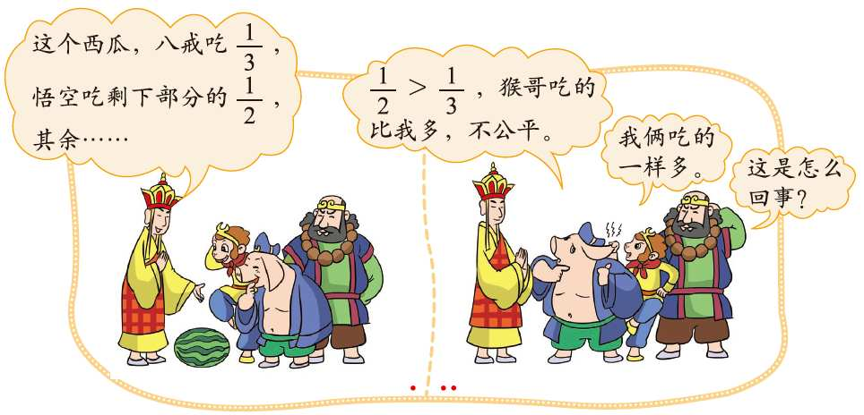
4
想一想，说一说。
选自教材第30页练一练第7题

Slide 11
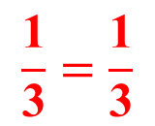


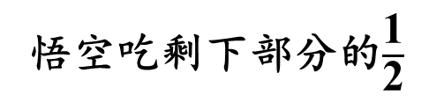
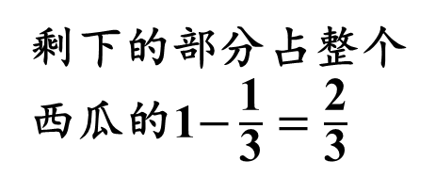
4
想一想，说一说。
八戒吃整个西瓜的$\frac{\text{1}}{\text{3}}$
剩下的部分占整个西瓜的1$−\frac{\text{1}}{\text{3}}=\frac{\text{2}}{\text{3}}$
悟空吃整个西瓜的$\frac{\text{2}}{\text{3}}$×$\frac{\text{1}}{\text{2}}=\frac{\text{1}}{\text{3}}$
悟空吃剩下部分的$\frac{\text{1}}{\text{2}}$
$$\frac{\text{1}}{\text{3}}=\frac{\text{1}}{\text{3}}$$
所以，八戒和悟空吃得一样多。
选自教材第30页练一练第7题

Slide 12

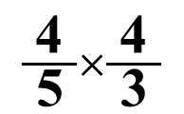


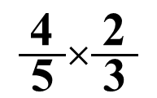

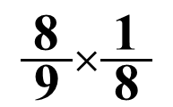
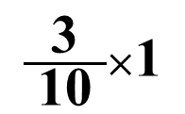
1
1. 不计算，在○里填上“＞”“＜”或“＝”。
$$\frac{\text{4}}{\text{ 5 }}×\frac{\text{2}}{ \text{3} }$$
<
$$\frac{\text{4}}{\text{ 5 }}$$
$$\frac{\text{4}}{\text{ 5 }}×\frac{\text{4}}{ \text{3} }$$
>
$$\frac{\text{4}}{\text{ 5 }}$$
<1
>1
$$\frac{\text{8}}{\text{ 9 }}×\frac{\text{1}}{ \text{8} }$$
<
$$\frac{\text{1}}{\text{ 8 }}$$
$$\frac{\text{3}}{\text{ 10 }}×\frac{\text{1}}{ \text{4} }$$
<
$$\frac{\text{3}}{\text{ 10 }}×\text{1}$$
<1
<1

Slide 13

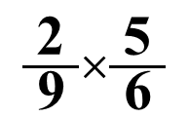







2
2. 计算题。
1
1
$$\frac{\text{2}}{\text{ 9 }}×\frac{\text{5}}{ \text{6} }$$
$$=\frac{\text{2}\text{×}\text{5}}{\text{ 9}\text{×}\text{6 }}$$
$$=\frac{\text{5}}{\text{27}}$$
$$\frac{\text{3}}{\text{ 5 }}×\frac{\text{5}}{ \text{11} }$$
$$=\frac{\text{3}\text{×}\text{5}}{\text{5}\text{×}\text{11}}$$
$$=\frac{\text{3}}{\text{11}}$$
3
1
5
$$\frac{\text{8}}{\text{ 5 }}×\text{25}$$
$$=\frac{\text{8}\text{×}\text{25}}{\text{ 5} }$$
$\frac{\text{13}}{\text{ 12 }}×$0
=40
=0
1
0和任何数相乘都得0。

Slide 14






3
水果店上周运来西瓜$\frac{\text{9}}{\text{1}\text{0}}$吨，这周比上周多运了$\frac{\text{1}}{\text{1}\text{8}}$ ，这周多运了多少吨西瓜？
1
就是求$\frac{\text{9}}{\text{10}}$的$\frac{\text{1}}{\text{18}}$。
$$\frac{\text{9}}{\text{ 10 }}×\frac{\text{1}}{ \text{18} }$$
$$=\frac{\text{9}\text{×}\text{1}}{\text{10}\text{×}\text{18}}$$
$=\frac{\text{1}}{\text{20}}$(吨)
2
答：这周多运了$\frac{\text{1}}{\text{20}}$吨。

Slide 15







五（1）班有学生48人，其中男同学占$\frac{\text{5}}{\text{8}}$，男同学中有$\frac{\text{1}}{\text{10}}$参加了学校篮球队，参加学校篮球队的人数占全班的几分之几？参加篮球队的男同学有多少人？
4
1
3
$$\frac{\text{5}}{\text{ 8 }}×\frac{\text{1}}{ \text{10} }$$
$$=\frac{\text{5}\text{×}\text{1}}{\text{ 8}\text{×}\text{10 }}$$
$$=\frac{\text{1}}{\text{16}}$$
$$\text{48}×\frac{\text{1}}{\text{16}}$$
$$=\frac{\text{48}\text{×}\text{1}}{\text{ 16} }$$
= 3 (人)
2
1
答：参加学校篮球队的人数占全班的$\frac{\text{1}}{\text{16}}$， 参加篮球队的男同学有3人。

Slide 16








奶奶买了一张大饼，小丽吃了这张饼的$\frac{\text{1}}{\text{5}}$,小美吃了剩下的部分的$\frac{\text{1}}{\text{3}}$，她们谁吃的多一些？
1
1$−\frac{\text{1}}{\text{5}}=\frac{\text{4}}{\text{5}}$
$$\frac{\text{4}}{\text{5}}×\frac{\text{1}}{\text{3}}$$
$$=\frac{\text{4}\text{×}\text{1}}{\text{5}\text{×}\text{3}}$$
$$=\frac{\text{4}}{\text{15}}$$
$\frac{\text{1}}{\text{5}}=\frac{\text{3}}{\text{15}}$
$$\frac{\text{3}}{\text{15}}$$
$$<\frac{\text{4}}{\text{15}}$$
答：小美吃的多一些。
Notes:
蓝

Slide 17



$$\text{计算：}\frac{\text{3}}{\text{2}}\text{×}\frac{\text{4}}{\text{3}}\text{×}\frac{\text{5}}{\text{4}}\text{×}\text{……}\text{×}\frac{\text{101}}{\text{100}}\text{×}\frac{\text{102}}{\text{101}}$$
2
$$\frac{\text{3}}{\text{2}}\text{×}\frac{\text{4}}{\text{3}}\text{×}\frac{\text{5}}{\text{4}}\text{×}\text{……}\text{×}\frac{\text{101}}{\text{100}}\text{×}\frac{\text{102}}{\text{101}}$$
$$\text{=}\frac{\text{102}}{\text{2}}\text{=51}$$
先约分再计算。

Slide 18




2. 计算 1×$\frac{\text{1}}{\text{2}}+\frac{\text{1}}{\text{2}}×\frac{\text{1}}{\text{3}}+\frac{\text{1}}{\text{3}}×\frac{\text{1}}{\text{4}}+\frac{\text{1}}{\text{4}}×\frac{\text{1}}{\text{5}}+⋯+\frac{\text{1}}{\text{49}}×\frac{\text{1}}{\text{50}}$ 。
3
1×$\frac{\text{1}}{\text{2}}+\frac{\text{1}}{\text{2}}×\frac{\text{1}}{\text{3}}+\frac{\text{1}}{\text{3}}×\frac{\text{1}}{\text{4}}+\frac{\text{1}}{\text{4}}×\frac{\text{1}}{\text{5}}+⋯+\frac{\text{1}}{\text{49}}×\frac{\text{1}}{\text{50}}$
=(1－$\frac{\text{1}}{\text{2}})+(\frac{\text{1}}{\text{2}}−\frac{\text{1}}{\text{3}})+(\frac{\text{1}}{\text{3}}−\frac{\text{1}}{\text{4}})+(\frac{\text{1}}{\text{4}}−\frac{\text{1}}{\text{5}})+⋯+(\frac{\text{1}}{\text{49}}−\frac{\text{1}}{\text{50}})$
=1－$\frac{\text{1}}{\text{2}}+\frac{\text{1}}{\text{2}}−\frac{\text{1}}{\text{3}}+\frac{\text{1}}{\text{3}}−\frac{\text{1}}{\text{4}}+\frac{\text{1}}{\text{4}}−\frac{\text{1}}{\text{5}}+⋯+\frac{\text{1}}{\text{49}}−\frac{\text{1}}{\text{50}}$
=1$−\frac{\text{1}}{\text{50}}$
=$\frac{\text{49}}{\text{50}}$
Notes:
蓝

Slide 19
这节课有什么收获呢？
分数乘整数
用字母表示乘数与积的关系：已知a×b=c(c≠0，b≠0)，则当b＞1时，c＞a；当b=1时，c=a；当b＜1时，c＜a。

Slide 20
1.教材第33页练习三第3题；
2.从课时练中选取。

Slide 21












分数乘整数
$$\frac{\text{5}}{\text{ 7 }}$$
$$\frac{\text{10}}{\text{ 3} }$$
$$\frac{ \text{14} }{\text{3}}$$
<1
<
$$\frac{\text{6}}{\text{ 7 }}$$
4
=1
$$\frac{ \text{14} }{\text{3}}$$
$$\frac{\text{14}}{\text{ 3 }} ×$$
$$\frac{\text{7}}{\text{ 7 }}$$
=
$$\frac{\text{14}}{\text{ 3} }$$
=
$$\frac{\text{8}}{\text{ 7 }}$$
$$\frac{\text{16}}{\text{ 3} }$$
$$\frac{ \text{14} }{\text{3}}$$
>
>1
$$\frac{\text{9}}{\text{ 7 }}$$
6

